Slide 1
生成式新闻推荐中的
Scoring Inefficiency 诊断与缓解
核心发现：Autoregressive Beam Search 浪费了 91% 的生成能力
研究贡献
1. 发现 置信度崩塌（Confidence Cascade） 现象（ECE 爆炸 78 倍）
2. 定义 Scoring Efficiency 指标（SE = R@1 / R@50 = 9.0%）
3. Post-hoc Listwise Scorer：冻结 Generator，R@1 提升 9.2%
数据集：MIND（Microsoft News Dataset）
模型：Encoder-Decoder + RQ-VAE 4-Token 语义编码 → Beam Search 生成
首个将语义 ID GenRec 应用于新闻推荐的工作

Slide 2
Root Cause: 置信度崩塌
核心观点
Token₀ 准确率仅 8.4%（256-way）→ 91.6% 概率传播错误前缀
模型在错误前缀下反而更自信 → 置信度区分能力崩溃 99.6%
术语说明
正确 Prefix（Oracle）= 强制喂入正确 Token
模型生成 Prefix（Greedy）= 模型自己 Beam Search 生成的 Token
Δconf（置信度区分度）
= 正确样本平均置信度 − 错误样本平均置信度
直觉：模型能否区分「猜对了」和「猜错了」
Token 正确Prefix 模型生成 崩溃
0 0.027 0.027 —
1 0.251 0.080 -68%
2 0.269 0.020 -93%
3 0.282 0.001 -99.6%
ECE（校准误差）
= 置信度与实际准确率的平均偏差
直觉：模型说「我 90% 确定」时，是否真的 90% 对
Token 正确Prefix 模型生成 爆炸
0 0.007 0.007 1x
1 0.068 0.360 5x
2 0.035 0.901 25x
3 0.011 0.890 78x

Slide 3
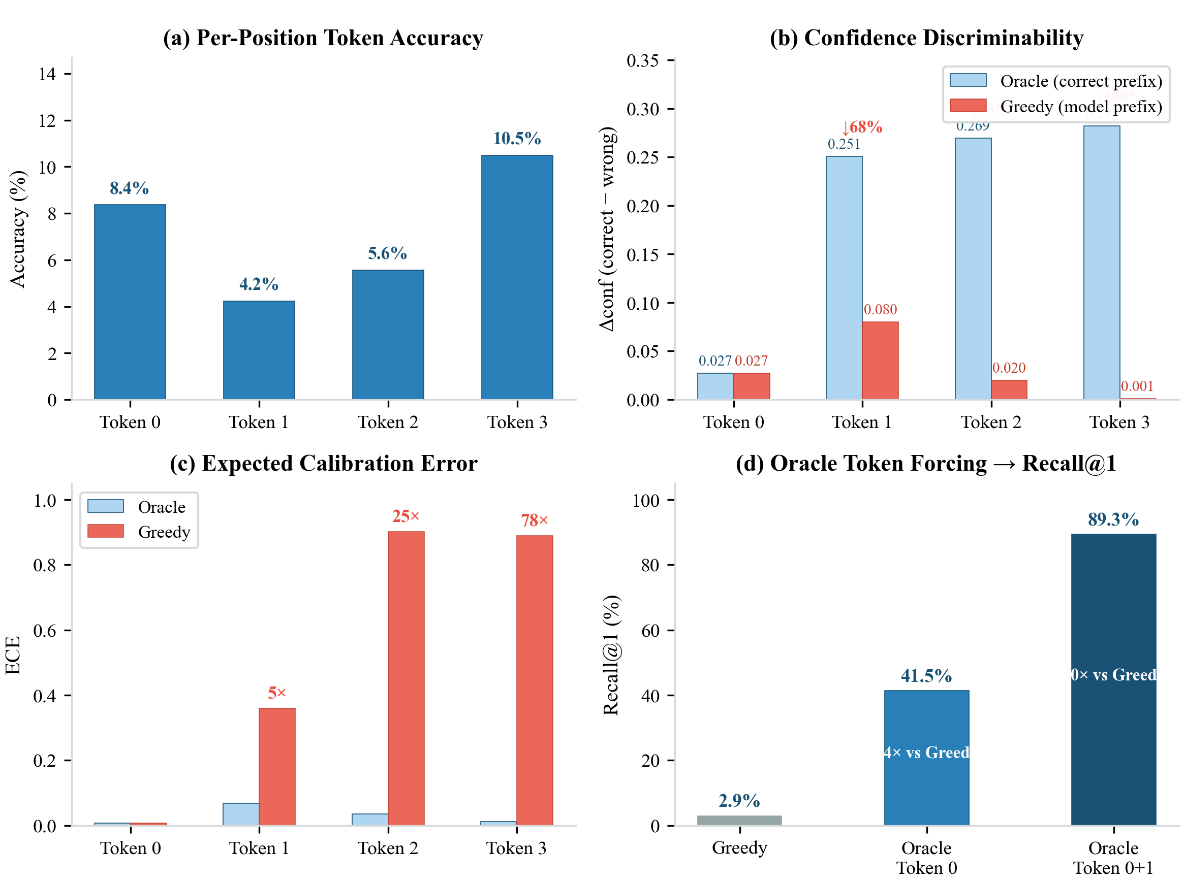
Evidence: 置信度崩塌
Literature Gap：Token₀ 瓶颈已知（Latte, RPG），但 置信度崩塌 从未被量化

Slide 4
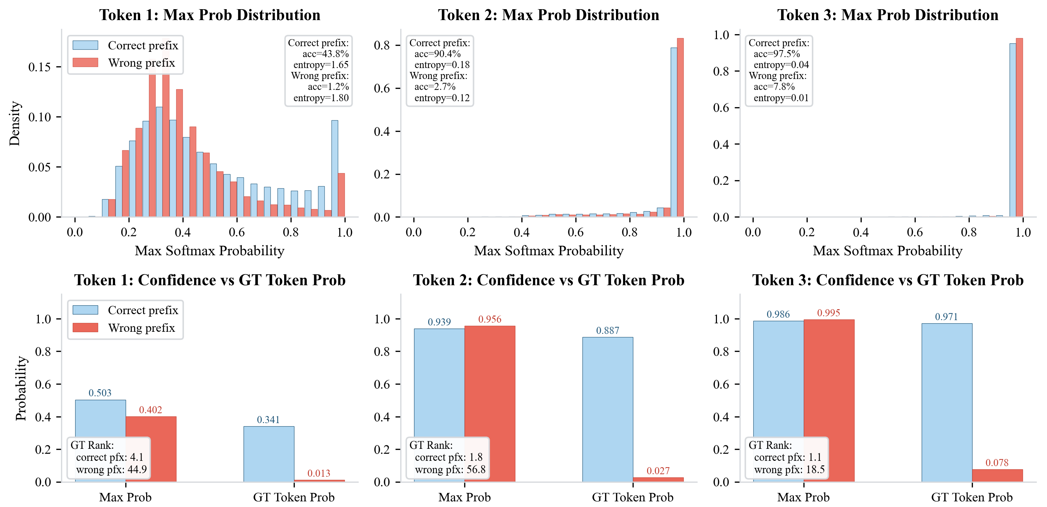
Evidence: Softmax 分布对比
结论：错误前缀下，模型给出 95-99% 置信度，但准确率仅 3-8%
越错越自信 → Beam Score 不可信 → 需要 Post-hoc 重排序

Slide 5
Solution: Post-hoc Listwise Scorer
诊断驱动设计
Beam Score 因 崩塌（Cascade） 不可靠
→ 利用 Decoder Hidden States（Pre-Softmax 表征）
→ 绕过崩溃的 Confidence 信号

Slide 6
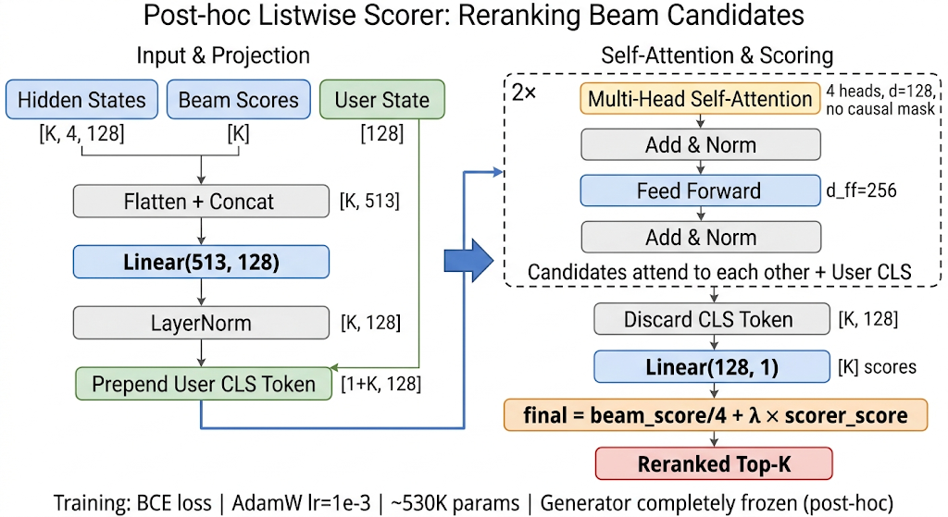
架构
输入：Hidden States [K,4,128] + Beam Scores [K] + User State
Flatten → Linear(513,128) + LayerNorm
Prepend User CLS → 2-layer Transformer→ Candidates 互相可见（相对质量评估）
Output → Linear(128,1) → [K] Scores
点睛之笔
• Post-hoc：Generator 完全冻结
• Plug-in：适配任意预训练 GenRec
• 轻量：~530K 参数，BCE Loss

Slide 7
Results: Scoring Efficiency 提升
Method | R@1 | vs Vanilla | R@50
Vanilla BS-50 | 3.31% | — | 36.71%
Pointwise Focal | 3.64% | +9.9% | 36.71%
Pointwise nnPU | 3.53% | +6.6% | 36.71%
Listwise BCE (5-seed) | 3.62% | +9.2%±0.9% | 36.71%
Oracle (perfect rank) | 36.71% | +1009% | 36.71%
Scoring Efficiency：9.0% → 9.9%
呼应问题：91% 浪费 → Post-hoc Scorer 开始回收被埋没的正确答案
BCE Binary Loss 是唯一有效的损失函数（ListMLE, ApproxNDCG 均无效）

Slide 8
Summary
Problem → Diagnosis → Solution
1. 发现：Beam Search Scoring Efficiency = 9.0%
91% 正确生成的候选项被错误排序埋没
2. 诊断：置信度崩塌
Token₀ 错误 → Discriminability 崩溃 99.6%，ECE 爆炸 78x
3. 解决：Post-hoc Scorer（冻结 Decoder Hidden States）
+9.2% R@1（5-seed, p<0.05），Model-Agnostic，~530K 参数
创新点
• 置信度崩塌：首次量化逐 Token ECE 爆炸
• Scoring Efficiency：新诊断指标 SE = R@1/R@K
• Beam Reranking
目标
下一步：Amazon-Beauty 跨域验证

Slide 9
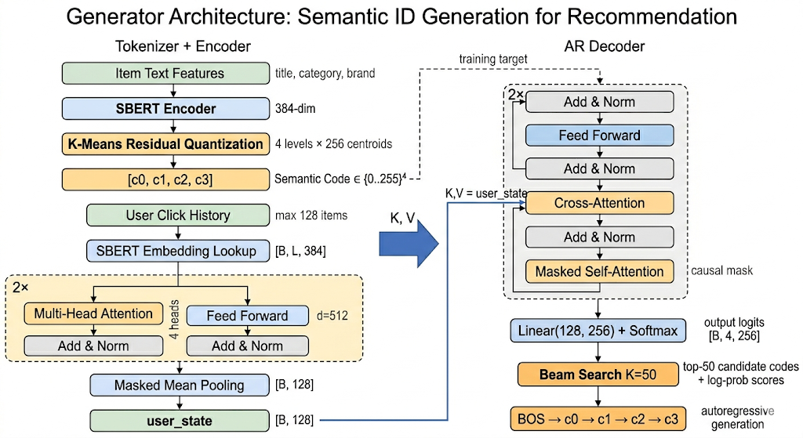

Slide 10
